Slide 1

Chiude Lavorazione
Use Cases for Project

Slide 2

Informazioni generali
ID | 3
Titolo | Chiude Lavorazione
Versione | 1.0.0
Autore | Ci.Co.De.To
Data ultima revisione | 12/12/19
Autore ultima revisione | Ci.Co.De.To
Riferimenti e documenti collegati | use_case.mdj
Note | \

Slide 3

Attivazione
Trigger | L’operatore preme il bottone di spegnimento
Frequenza di utilizzo | Quotidiano
Benefici organizzativi | Spegnimento automatico dell’intera linea
Attore principale | Operatore
Attori secondari | \
Pre condizioni | La linea deve essere avviata
Post condizioni | Spegnimento corretto della lavorazione

Slide 4
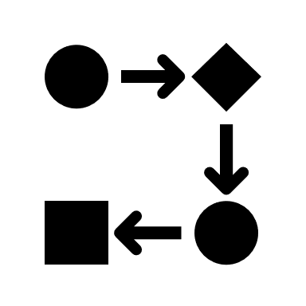
Svolgimento
Flusso principale | Quando la produzione è in esecuzione, per arrestarla l’operatore sceglie sullo schermo la linea da chiudere Una volta scelta, l’operatore immette username e password per il riconoscimento ogni qual volta voglia eseguire questa operazione Successivamente, l’operatore visualizzerà una schermata in cui sarà possibile avviare, mettere in pausa oppure fermare la lavorazione L’operatore sceglie di arrestare la lavorazione premendo sul tasto «Ferma» La linea viene arrestata
Flusso Alternativo 1 | Punto 2: Se l’operatore inserisce dati non corretti o non li ricorda deve richiederli all’ufficio di competenza. Una volta ottenuti, potrà arrestare la lavorazione
Flusso eccezionale 1 | \

